Slide 1
Mano a mano che la guerra prosegue con le sue stragi, la propaganda patriottica in tutti i paesi alza i toni per giustificare moralmente il conflitto e motivare l’opinione pubblica e i soldati
La propaganda punta da un lato sull’idea della grandezza nazionale, dall’altro sulla difesa della patria dal nemico, che viene demonizzato: la guerra viene rappresentata come una crociata per la civiltà
La guerra provoca la «brutalizzazione» della mentalità europea (George Mosse), cioè l’assuefazione alla violenza, che proseguirà anche nel dopoguerra
Nell’Impero ottomano fra il 1915 e il 1916 avviene il massacro degli armeni (circa un milione di vittime) realizzato dal governo dei Giovani Turchi

Slide 2
La minoranza dei socialisti europei che si sono opposti alla guerra convoca due conferenze internazionali in Svizzera, a Zimmerwald (settembre 1915) e a Kienthal (aprile 1916), auspicando che gli operai non si combattano più l’un l’altro, ma prendano le armi contro la borghesia sfruttatrice
Anche il papa Benedetto XV condanna la guerra, definendola «un’inutile strage»
Ma le masse, anche operaie, restano in gran parte impermeabili a questi appelli contro la guerra, grazie all’opera di propaganda patriottica e bellicista dei rispettivi governi
I governi inoltre assumono il coordinamento delle industrie maggiormente coinvolte nello sforzo bellico, che vengono militarizzate

Slide 3
Durante la guerra aumenta l’inflazione e specialmente le classi popolari e contadine devono far fronte ad un aumento del costo dei generi di prima necessità
Nel 1917 iniziano a manifestarsi casi sempre più frequenti di ammutinamenti, diserzioni e proteste contro la guerra, sia al fronte che nelle retrovie
I governi rispondono da un lato con ulteriore propaganda per motivare le truppe e con un miglioramento relativo del loro trattamento, dall’altro con punizioni più dure: in Italia sono 4000 i soldati condannati a morte, di cui 750 giustiziati, cui si aggiungono almeno 300 fucilazioni sommarie
I due schieramenti che si affrontano dall’agosto del 1914 sono l’Intesa (Francia, Regno Unito e Russia, a sostegno della Serbia) e gli Imperi centrali (Germania, Impero austro-ungarico e Impero ottomano). Negli anni seguenti altri paesi si aggiungono ai due schieramenti

Slide 4
Il governo italiano opta inizialmente per la neutralità, visto che il trattato della Triplice Alleanza è difensivo e l’Impero austro-ungarico aveva attaccato la Serbia
Progressivamente l’opinione pubblica italiana si divide fra neutralisti (liberali come Giolitti, socialisti, una parte dei cattolici) e interventisti (interventisti democratici, rivoluzionari, liberali, nazionalisti), che sostengono l’ingresso in guerra ma contro l’Impero austro-ungarico
L’Intesa promette all’Italia dei vantaggi territoriali in caso di vittoria: Trentino, Alto Adige, Venezia Giulia, Istria, Dalmazia, protettorato sull’Albania, Valona, la regione turca di Antalia (Patto di Londra, aprile 1915)

Slide 5
Il governo Salandra firma segretamente il Patto di Londra e, grazie a una propaganda bellicista portata avanti soprattutto dai nazionalisti e dal poeta Gabriele D’Annunzio, il parlamento approva
I socialisti si oppongono, ma usando la formula neutralista del «né aderire, né sabotare»
Il 23 maggio 1915 il governo italiano dichiara guerra all’Impero austro-ungarico e il 24 maggio iniziano le ostilità
La guerra sottomarina tedesca contro le navi dei paesi neutrali che portano rifornimenti all’Intesa provoca l’affondamento di molte navi statunitensi e la conseguente entrata in guerra degli Stati Uniti contro la Germania e i suoi alleati (aprile 1917)

Slide 6
In Russia scoppia una rivoluzione nel febbraio 1917, che porta all’abdicazione dello zar Nicola II e alla nomina di un governo provvisorio, che prosegue la guerra
Il 25 ottobre scoppia una seconda rivoluzione, guidata dai bolscevichi (frazione rivoluzionaria del Partito socialdemocratico russo), che porta alla creazione di una Repubblica socialista russa e alla stipula di una pace con la Germania (trattato di Brest-Litovsk, marzo 1918)
Sul fronte italiano, gli austro-tedeschi sfondano le difese italiane a Caporetto (ottobre 1917) e vengono fermati lungo il fiume Piave
Il capo di stato maggiore Luigi Cadorna viene sostituito con Armando Diaz: miglioramento del trattamento delle truppe

Slide 7
Il governo di Paolo Boselli viene sostituito da un nuovo governo presieduto da Vittorio Emanuele Orlando
L’arrivo dei rinforzi statunitensi nella primavera del 1918 mette progressivamente in crisi gli Imperi centrali: il 3 novembre l’Impero austro-ungarico firma l’armistizio (entra in vigore il 4 novembre)
In Germania scoppia una rivoluzione, diventa presidente del Consiglio il socialdemocratico Friedrich Ebert, l’imperatore Guglielmo II fugge, viene proclamata la repubblica e viene firmato l’armistizio (11 novembre 1918)
Nel gennaio del 1918 il presidente statunitense Woodrow Wilson aveva fissato 14 punti da raggiungere per il dopoguerra

Slide 8
Fra questi punti vi erano: libertà di navigazione, disarmo, libertà di commercio, autodeterminazione dei popoli, creazione di un organismo internazionale che potesse permettere di risolvere in futuro i conflitti internazionali, pace senza vendette da parte dei vincitori sui vinti
Ma Francia e Regno Unito hanno invece l’obiettivo di punire la Germania, considerata la responsabile del conflitto
Nonostante il tentativo fatto nell’ottobre del 1918 da parte dell’imperatore Carlo I d’Asburgo di realizzare una riforma federale dell’Impero austro-ungarico, questo si disgrega con la nascita di nuovi stati indipendenti e l’annessione di altri territori a paesi preesistenti

Slide 9
Per sconfiggere l’Impero ottomano l’Intesa, e in particolare il Regno Unito, ha promesso agli arabi la formazione di un regno arabo indipendente, alla Grecia un allargamento territoriale in Tracia e nell’Anatolia occidentale e agli ebrei della diaspora la creazione di un territorio ebraico in Palestina (dichiarazione Balfour), così come prospettato dal programma sionista
Con la sconfitta dell’Impero ottomano (armistizio di Mudros, 30 ottobre 1918), l’Intesa occupa vaste aree dell’Impero, sia in Medio Oriente che sulle coste sud-occidentali dell’Anatolia, sia la stessa Istanbul
La Grecia occupa la regione di Smirne

Slide 10
In base alla Conferenza della pace di Parigi (1919-20) e in particolare al trattato di Versailles (1919), la Germania deve rinunciare ad una serie di territori (Alsazia e Lorena alla Francia, parte di Slesia, Posnania e Pomerania alla Polonia), ad una striscia di terra polacca che collega la Polonia con la città libera di Danzica sul Mar Baltico e separa la Germania dalla Prussia orientale, mentre le colonie tedesche sono spartite fra Regno Unito, Francia e Giappone
La Germania deve inoltre pagare una pesante indennità di guerra alle potenze vincitrici, limitare gli effettivi del suo esercito, rinunciare alla flotta e smilitarizzare la Renania, occupata per 15 anni da truppe inglesi, francesi e belghe

Slide 11
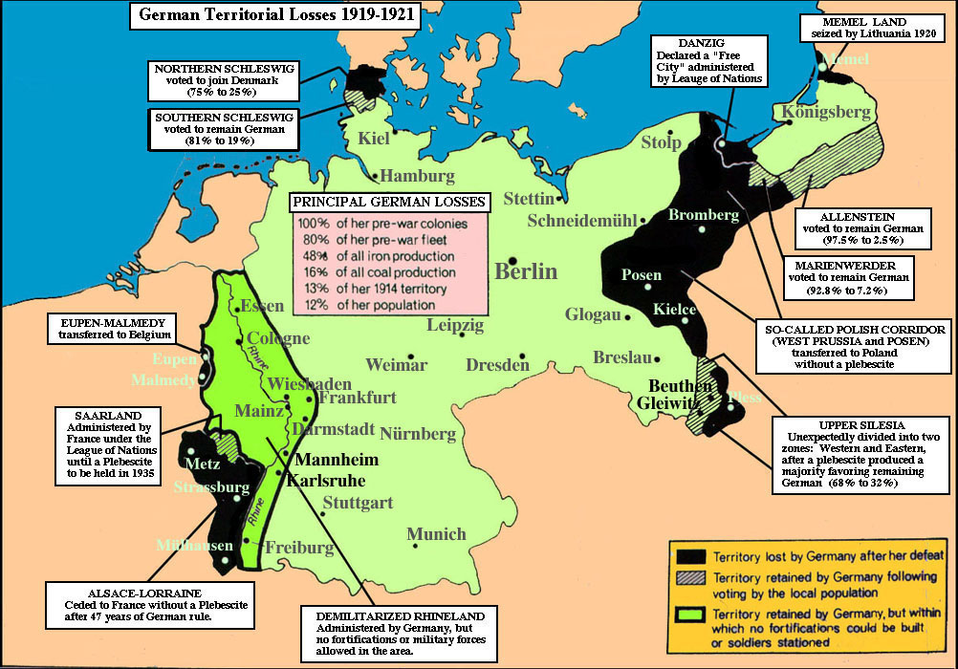
La Germania in base al trattato di Versailles (1919)

Slide 12
In base al trattato di Saint-Germain per la Cisleitania (1919) e al trattato di Trianon per la Transleitania (1920) al posto dell’Impero austro-ungarico:
Si formano una repubblica d’Austria e una repubblica di Ungheria
Nasce il Regno dei Serbi, Croati e Sloveni (dal 1929 Jugoslavia) con l’unificazione di Serbia e Montenegro a territori ex austro-ungarici
La Romania si estende annettendo la Transilvania
Nasce la Cecoslovacchia
La Galizia entra a far parte della Polonia
L’Italia annette i territori previsti dal Patto di Londra ma non la Dalmazia, a parte Zara e alcune isole

Slide 13
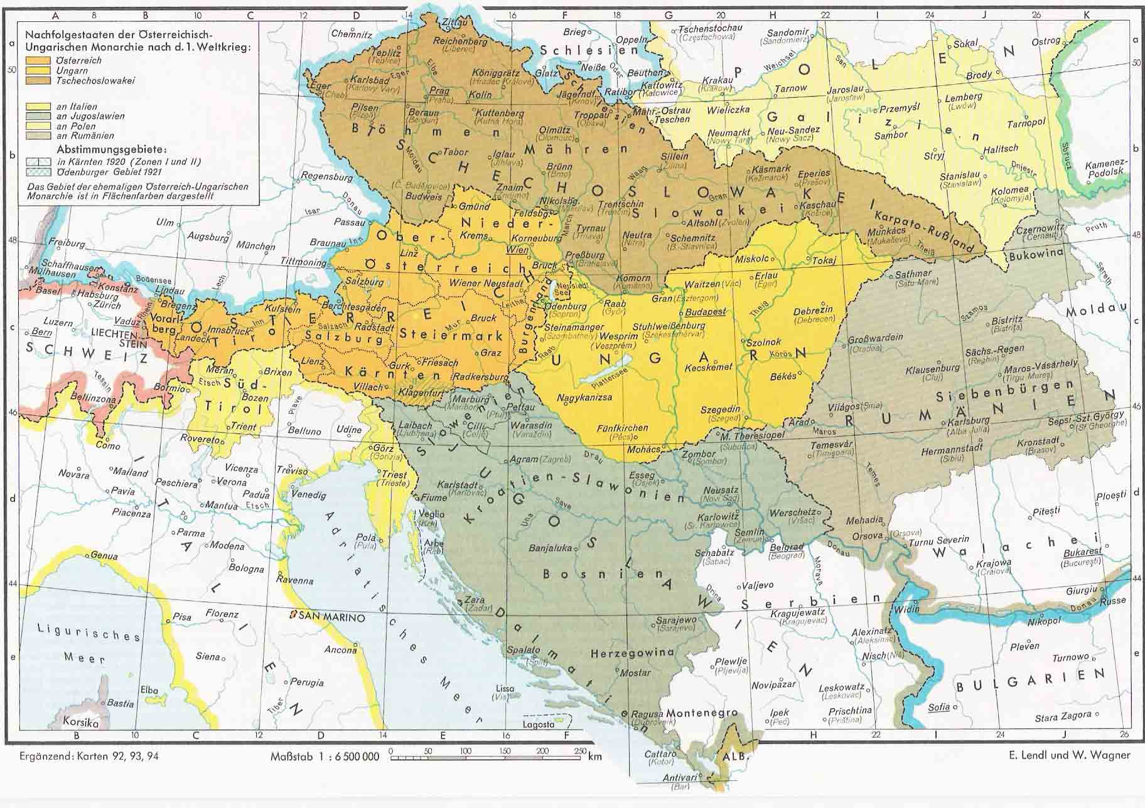
Stati successori dell’Impero austro-ungarico

Slide 14
La Repubblica socialista russa non è riconosciuta in quanto i paesi vincitori puntano ad una sconfitta dei bolscevichi nella guerra civile in cui la Russia era impegnata, appoggiando le forze controrivoluzionarie
Viene invece riconosciuta l’indipendenza di Finlandia, Estonia, Lettonia e Lituania, in funzione antibolscevica
Nel 1919 l’Impero ottomano è occupato dalle potenze vincitrici che impongono il trattato di Sèvres (1920), a cui si ribellano i nazionalisti turchi guidati da Mustafa Kemal che, nel solco dell’esperienza dei Giovani Turchi, rilancia un progetto nazionalista, diretto soprattutto contro la Grecia, che ha occupato militarmente la regione di Smirne e punta verso Ankara

Slide 15
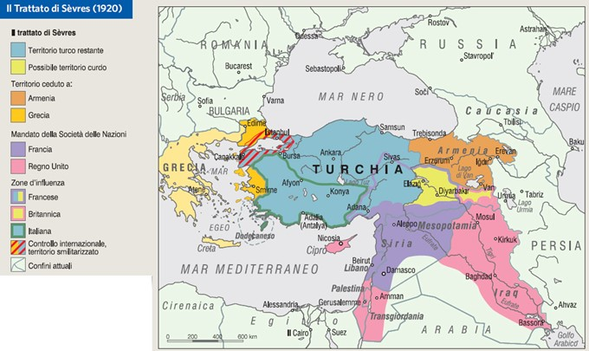
L’Impero ottomano in seguito al trattato di Sèvres (1920)

Slide 16
La controffensiva nazionalista turca guidata da Mustafa Kemal costringe l’esercito greco ad abbandonare l’Anatolia
I greci che abitano da secoli l’area di Smirne sono costretti a fuggire in Grecia
Kemal abolisce il sultanato e proclama nel 1923 la nascita della Repubblica di Turchia
Il trattato di Losanna (1923) riconosce la Repubblica di Turchia, rettificando a suo favore i confini previsti nel precedente trattato di Sèvres (1920)
Scambio di popolazioni greche e turche fra Turchia e Grecia
Nei territori ex ottomani del Medio Oriente nascono nuovi stati sottoposti come mandati a Francia e Regno Unito (Palestina, Transgiordania, Iraq, Kuwait, Siria, Libano)

Slide 17
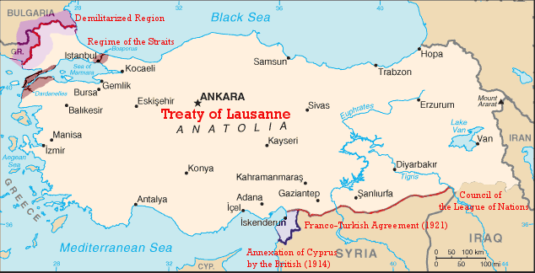
Trattato di Losanna (1923)

Slide 18
Durante la guerra, in Irlanda a partire dal 1916 era divampata una guerriglia che vedeva contrapposti i gruppi paramilitari irlandesi collegati al partito nazionalista irlandese Sinn Fein, appoggiati dalla Chiesa cattolica irlandese, e il governo britannico
Alle elezioni del dicembre 1918 il Partito parlamentare irlandese favorevole alla Home Rule (autonomia) viene sconfitto dal Sinn Fein che appoggia invece l’indipendenza
I deputati del Sinn Fein proclamano l’indipendenza dell’Irlanda, non riconosciuta da Londra
Fra il 1919 e il 1921 proseguono gli scontri armati tra le forze paramilitari del Sinn Fein (Irish Republican Army, IRA) e i reparti militari britannici

Slide 19
Nel dicembre 1921 il Regno Unito riconosce lo Stato Libero d’Irlanda, da cui è escluso l’Ulster (Irlanda del Nord), che, pur essendo uno stato autonomo è un dominion britannico, cioè continua a far parte dell’Impero britannico
Guerra civile fino al 1923 che vede scontrarsi il governo dello Stato Libero d’Irlanda sostenuto dal governo britannico e i nazionalisti repubblicani radicali che vogliono l’indipendenza completa dell’Irlanda e la sua trasformazione in repubblica
Nel gennaio 1920 nasce a Ginevra la Società delle Nazioni, organizzazione sovranazionale che ha l’obiettivo di risolvere future controversie fra le nazioni per via diplomatica tramite l’arbitrato internazionale

Slide 20
Gli Stati che avessero violato quanto previsto potevano essere colpiti da sanzioni economiche da parte della Società delle Nazioni stessa
Gli Stati Uniti, dove il congresso è a maggioranza repubblicana, non aderiscono alla Società delle Nazioni, che quindi nasce debole

Slide 21
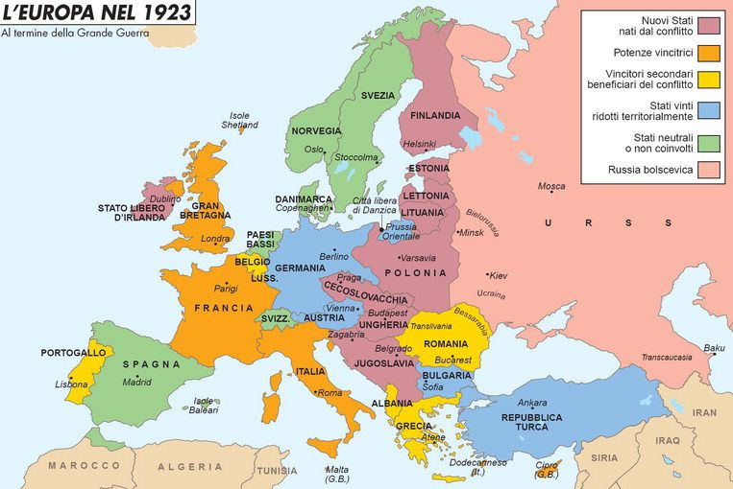
L’Europa nel primo dopoguerra

Slide 22
La Russia rivoluzionaria
La Russia ha avuto un alto numero di perdite in guerra (1.700.000 morti)
Agricoltura e industria non riescono più a sostenere esercito e società russa
Le manifestazioni degli operai della fabbrica Putilov a Pietrogrado e il rifiuto di molti soldati di sparare contro questi, porta all’avvio della rivoluzione di febbraio 1917
Abdicazione di Nicola II e proclamazione della repubblica
Nomina di un governo provvisorio di coalizione presieduto dal principe L’vov e decisione di proseguire la guerra

Slide 23
In particolare sulla questione della guerra si forma un contropotere rispetto al governo provvisorio, cioè i soviet di operai e soldati, fra cui quello di Pietrogrado è il più attivo e giunge ad avere il controllo di ferrovie, poste, telegrafi e di soldati ribelli rispetto al governo provvisorio
Nelle campagne i contadini si appropriano delle terre
Con la complicità del governo tedesco Lenin torna in Russia nell’aprile 1917, in quanto favorevole all’uscita russa dalla guerra
«Tesi di aprile» di Lenin: tutto il potere ai soviet di operai e contadini, uscita della Russia dalla guerra e nazionalizzazione delle terre

Slide 24
Rottura netta fra Lenin e gli altri partiti della sinistra: nel maggio 1917 menscevichi e social-rivoluzionari entrano in un secondo governo L’vov, che continua la guerra
Nel soviet di Pietrogrado il consenso dei bolscevichi sta aumentando, mentre Lenin forma le Guardie rosse, reclutate fra gli operai di Pietrogrado
Dal luglio 1917 il governo provvisorio è presieduto dal social-rivoluzionario Aleksandr Kerenskij
Prima repressione antibolscevica, poi richiesta di aiuto ai bolscevichi contro il tentativo di colpo di stato del generale Kornilov (agosto 1917)

Slide 25
Aumentato prestigio bolscevico in particolare a Pietrogrado, ma Lenin teme l’elezione per l’Assemblea costituente e il voto dei contadini
Fra il 24 e il 25 ottobre 1917 Rivoluzione d’Ottobre (colpo di Stato bolscevico), attuata per mezzo delle Guardie rosse e dei soldati filobolscevichi e presa del potere
Si forma il governo bolscevico, che assume il nome di Consiglio dei commissari del popolo: presidente Lenin, commissario agli Esteri Trotzkij, commissario alle Nazionalità Stalin
Lenin annuncia il programma del governo: pace con gli Imperi centrali, confisca delle grandi proprietà terriere e delle terre della Chiesa e redistribuzione alle famiglie contadine

Slide 26
Alle elezioni per l’Assemblea costituente, il 25 novembre 1917, vittoria dei social-rivoluzionari, mentre i bolscevichi sono minoritari
Nel gennaio 1918 i bolscevichi sciolgono con la forza l’Assemblea costituente e avviano un sistema a partito unico
Con il trattato di pace di Brest-Litovsk (3 marzo 1918) con l’Impero tedesco, la Russia perde il controllo di Finlandia, regioni baltiche, Polonia e Ucraina, occupate dall’esercito tedesco
Per ragioni strategiche, essendo troppo vicina ai territori occupati dai tedeschi, la capitale russa si sposta da Pietrogrado a Mosca
Il Partito socialdemocratico operaio bolscevico cambia il nome in Partito comunista

Slide 27
Inizia la guerra civile russa: da una parte i bolscevichi, dall’altra i controrivoluzionari (le «armate bianche»): zaristi ma anche altre forze ostili ai bolscevichi
Eliminazione dello zar Nicola II e della famiglia (luglio 1918)
L’Intesa invia truppe a sostegno delle forze antibolsceviche
Truppe nazionaliste (baltiche, ucraine) attaccano i bolscevichi
Trotzkij crea l’Armata rossa, che recluta in massa, affidandosi anche ad ex ufficiali zaristi, sotto la supervisione dei commissari politici bolscevichi

Slide 28
Grande efficienza dell’Armata rossa e divisioni nel campo controrivoluzionario, fra generali zaristi e nazionalisti finlandesi e baltici, che chiedono l’indipendenza
Nel 1920 l’Armata rossa è giunta a controllare la situazione, ma viene attaccata dalla Polonia: con il trattato di Riga (marzo 1921), si fissa il confine russo-polacco, in base al quale la Polonia annette parti di Bielorussia e Ucraina
Finlandia, Estonia, Lettonia e Lituania sono indipendenti
Durante la guerra civile, dal 1918, il governo comunista aveva applicato il «comunismo di guerra», che si basava su una rigida centralizzazione statale di tutte le attività economiche, dall’industria, al commercio e all’agricoltura

Slide 29
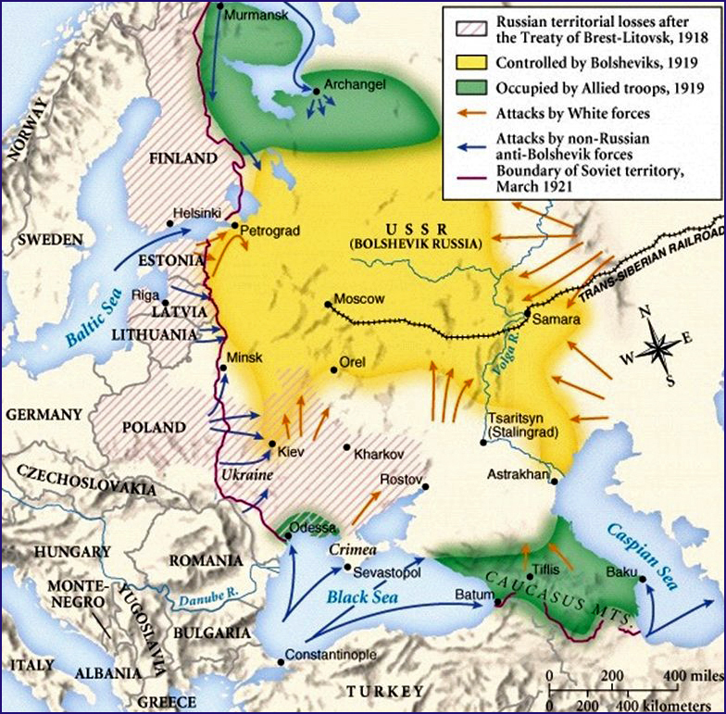
Guerra civile russa (1918-1921)

